Slide 1
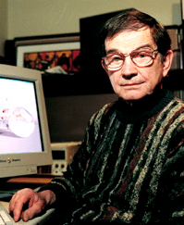





Grafika Komputer
WILLIAM
FETTER
Mutiara Salsabilla 2413025032

Slide 2
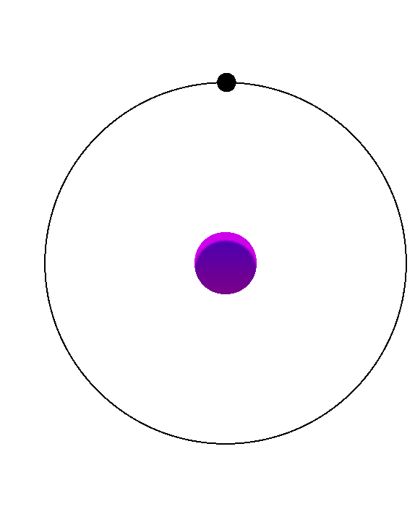
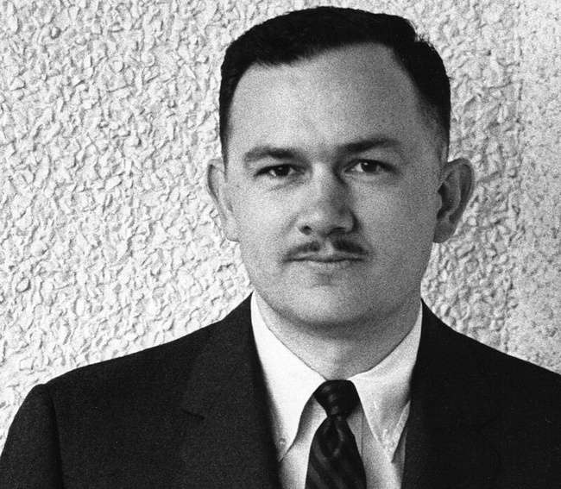
LATAR BELAKANG
William Fetter ,William Alan Fetter Bill Fetter
seorang desainer grafis Amerika dan pelopor dalam bidang grafis komputer .
Englewood (1945) dari Northeast High School di Kansas City.
gelar “Bachelor of Fine Arts” (1952).
bekerja sebagai direktur seni untuk majalah Family Weekly di Chicago.
Pada tahun 1959, Fetter direkrut oleh The Boeing Company di Wichita, Kansas, sebagai direktur seni di departemen Computer-Aided Design (CAD).
(14 Maret 1928 – 23 Juni 2002)

Slide 3
WILLIAM FETTER
memimpin tim yang merancang metode inovatif untuk menciptakan gambar perspektif tiga dimensi dengan bantuan komputer.
memperkenalkan istilah "computer graphics"
Model “Boeing Man” dimanfaatkan dalam studi desain kokpit pesawat dan ergonomi pilot.
KONTRIBUSI

Slide 4

Liceria Tech
HASIL
KARYA
WILLIAM
FETTER

Slide 5

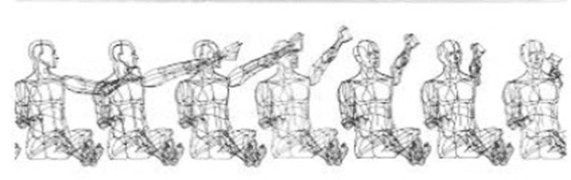
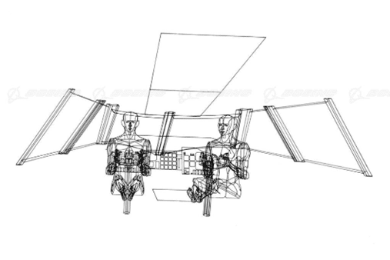
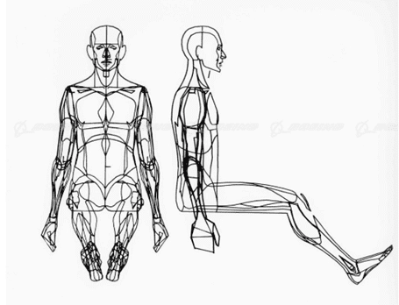
BOEING MAN
- icon pada sejarah awal perkembangan grafika komputer
sering disebut sebagai “manusia boeing” yang menggambarkan beberapa posisi pilot di atas kokpit pesawat. Namun, fetter sendiri menyebutnya sebagai “manusia pertama” (first man)

Slide 6
GRAFIKA KOMPUTER
THANK YOU!

